Slide 1

SSD

Slide 2
Architecture MAterielle

Slide 3
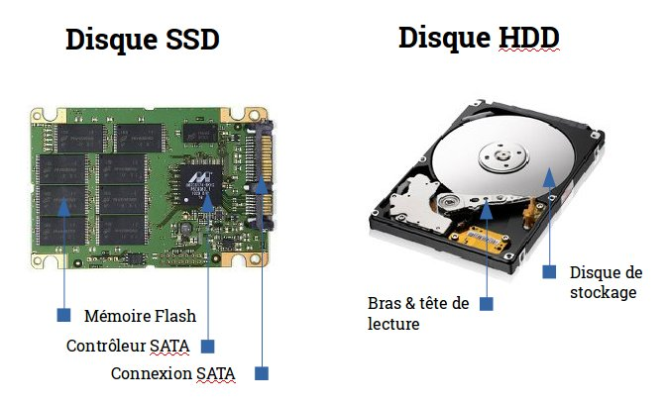

Slide 4
Découvrir le SSD

Slide 5
Solide State Drive
À la différence d’un disque dur utilisant le principe magnétique, un SSD est constitué de puces de mémoires flash, qui sont des puces électroniques possédant les caractéristiques d’une mémoire vive, mais dont les données ne disparaissent pas lors d’une mise hors tension.

Slide 6
Ils ne contiennent donc aucune pièce mécanique. Les SSD présentent de nombreux avantages par rapport à un disque dur traditionnel :
insensibilité aux chocs,
temps d’accès plus rapide,
fonctionnement totalement silencieux,
débits importants et stables,
une probabilité de panne beaucoup plus faible, liée à l’absence de pièces mécaniques en mouvements.

Slide 7
Le principal inconvénient de ces disques est leur prix plus élevé que celui d’un disque dur traditionnel et le fait que leurs capacités soient aussi inférieures à celles des disques durs, la capacité maximale ( à ce jour ) étant de 4 To.
Mais les prix des SSD baissent régulièrement et leurs performances et capacités sont en hausse ; à terme, ils remplaceront les disques durs.

Slide 8
Connaître et bien choisir un SSD

Slide 9
Les technologies
Quatre types de mémoires existent, à savoir SLC, MLC, TLC et QLC qui se distinguent par le nombre de bits que chaque cellule peut contenir.
Plus il y a de bits par cellule, plus l’usure est rapide et l’accès ralenti. Les constructeurs ont trouvé néanmoins des parades logicielles pour en minimiser les effets.

Slide 10
Accélération logicielle
Les SSD de petite capacité sont généralement moins rapides car il n’est pas possible de mettre autant d’accès en parallèle que sur ceux de plus grande capacité.
Les constructeurs proposent désormais un mode turbo qui permet d’accélérer le débit dans certains cas précis.

Slide 11
Cache avancé
Certains SSD disposent d’un cache avancé.
Les données sont copiées dans la mémoire vive à un débit ultrarapide, puis déversées sur le SSD a posteriori.
Cette façon artificielle d’augmenter le débit n’est pas sans danger : une coupure d’électricité au mauvais moment et les fichiers sont perdus.

Slide 12
Le format
Les SSD traditionnels sont au format 2,5" et utilisent une interface SATA. (550 Mo/s)
D’autres formats existent notamment le M.2/NVMe, ils permettent d’augmenter significativement les débits. (2,5 Go/s)
Il existe aussi U.2 qui a pour objectif d'améliorer les débits (4 Go/s en théorique).

Slide 13
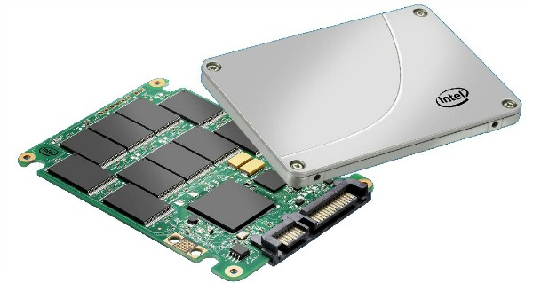

Slide 14
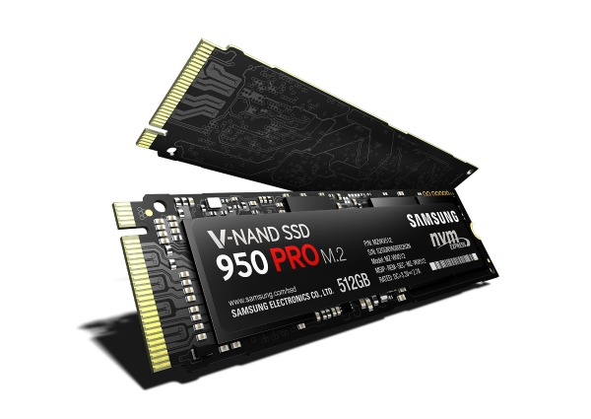
M.2

Slide 15
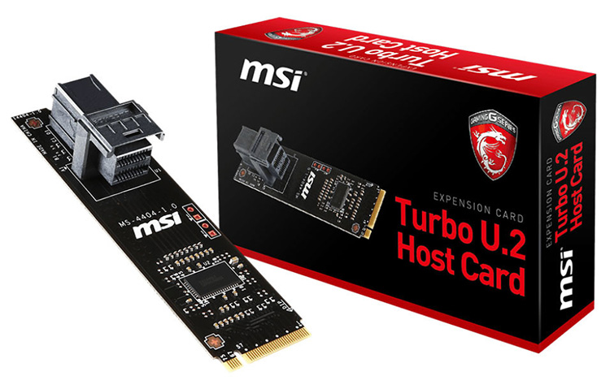
U.2

Slide 16
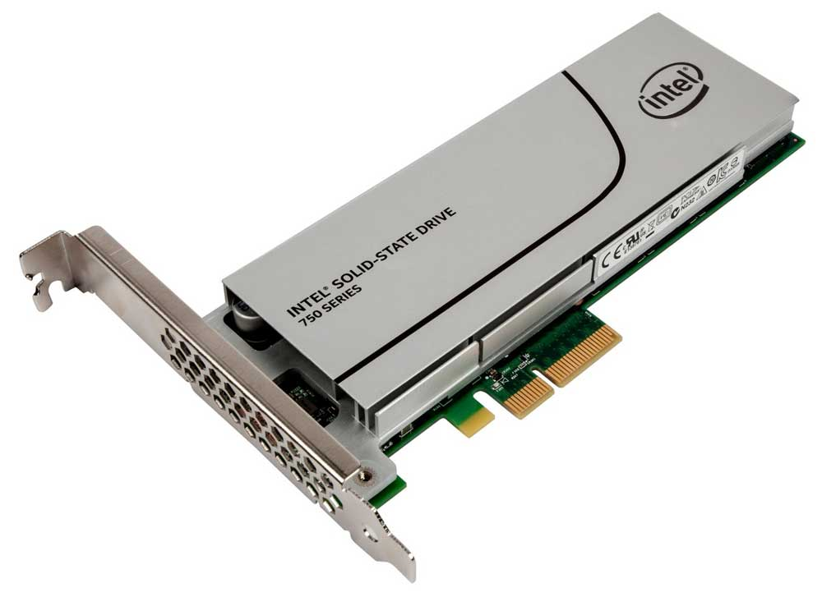
PCI Express

Slide 17
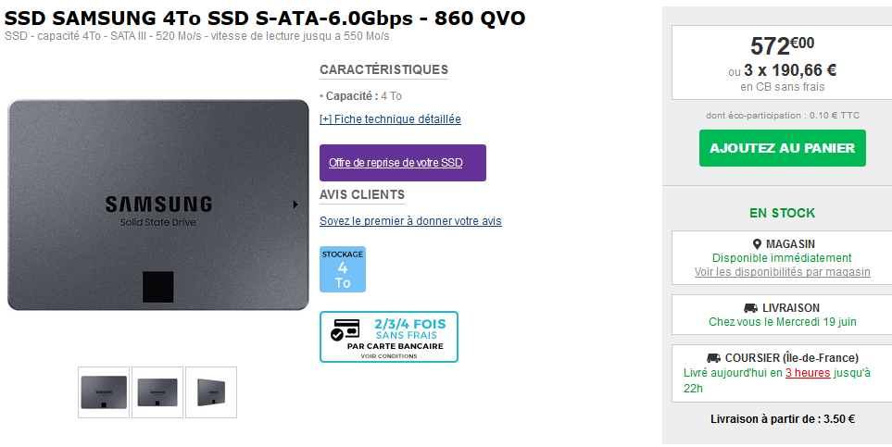
La capacité
Un large choix de capacités est disponible, de 60 Go à 4 To.
Les SDD sont désormais en mesure de rivaliser en termes de capacité avec un disque dur traditionnel.
Le coût reste encore un frein à l’acquisition de fortes capacités.

Slide 18
Le débit
Le débit d’un disque SSD est le premier critère de choix. Deux débits sont fournis par les constructeurs :
le débit en écriture,
le débit de lecture.
Ces débits dépendent à la fois du type d’interface du disque dur (PCI, SATA…) et de certaines technologies propres développées par les constructeurs informatiques.

Slide 19
Pour avoir des points de repère, voici de bonnes valeurs de débit :
Disque dur interne SSD en SATA III (format standard actuel) : de 450 à 600 Mo/s en lecture/écriture.
Disque dur interne SSD en PCI : de 600 à 1 700 Mo/s en écriture et de 1 400 à 2 500 Mo/s.

Slide 20
SLC
D’autres critères secondaires doivent retenir votre attention comme :
les IOPS (nombre d’entrée/sortie par seconde) qui permettent d’évaluer le nombre d’opérations simultanées réalisables par le SSD,
la technologie de mémoire flash : SLC (Single Level Cell), MLC (Multi Level Cell), TLC (Triple Level Cell), QLC (Quadri Level Cell).
Préférez la technologie SLC qui vous procurera les meilleures performances et la meilleure endurance.

Slide 21
On distingue ainsi quatre grandes familles de mémoire flash pour SSD :
SLC pour Single Level Cell. Ici, chaque cellule de mémoire contient un seul bit. Plus pérenne, plus précis, plus performant c’est aussi le type le plus cher, souvent rencontré en entreprises.
MLC pour Multi Level Cell. 2 bits par cellule pour ce type de mémoire très courant en raison de son prix plus accessible et convient à la plupart des utilisations quotidiennes et intensives.

Slide 22
TLC pour Triple Level Cell. Vous le comprenez, plus on stocke de bits sur une cellule, plus le prix baisse et les performances également comme avec la TLC. Pour autant, les SSD qui en sont équipés restent plus que suffisants pour de nombreux utilisateurs.
QLC ou Quadri Level Cell et donc 4 bits par cellule. C’est la technologie la plus récente et la moins couteuse car elle permet en plus de produire des SSD de grandes capacités à tarif contenu.

Slide 23
TP

Slide 24
Consultez la documentation des différents SSD sur le marché
Vérifier les notions abordées durant ce module
Découvrir les marques leader sur le marché

